Slide 1
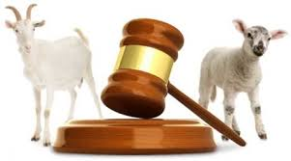

Slide 2
Ps. 90:8
"U sien ons oortredinge raak, U bring die sondes wat ons wou wegsteek, aan die lig."

Slide 3
Jes. 3:11
"Maar ellende wag vir die skuldiges; wat hulle gedoen het, sal aan húlle gedoen word. "

Slide 4
Rom. 6:23
"Die loon wat die sonde gee, is die dood; die genadegawe wat God gee, is die ewige lewe in Christus Jesus ons Here."

Slide 6
Joh 5:22
"Self veroordeel die Vader niemand nie, maar die oordeel het Hy geheel en al aan die Seun oorgelaat."

Slide 8
Joël 3:14
"Daar is mense en nogmaals mense in die beslissingslaagte, want naby is die dag waarop die Here sal straf in die beslissingslaagte."

Slide 10
Rom 8:19
"Die skepping sien met gespanne verwagting daarna uit dat God bekend sal maak wie sy kinders is."

Slide 12
Mat 7:24
"Elkeen dan wat hierdie woorde van My hoor en daarvolgens handel..."

Slide 13
Jak. 2:17
"So gaan dit ook met die geloof: as dit nie tot dade oorgaan nie, is dit sonder meer dood. "

Slide 15
"To fail to serve Christ's people is to fail to serve Him, and to fail to serve Him is to prove one does not belong to Him“
John McArthur

Slide 16
